Slide 1
SETORIZAÇÃO COMO FERRAMENTA PARA O ABASTECIMENTO PLENO E EFICIENTE
Éverson Gardel de Melo
João Carlos Prestes

Slide 2
ETAPAS DA APRESENTAÇÃO
CONTEXTUALIZAÇÃO/PROBLEMATIZAÇÃO;
HIPÓTESES;
DESCRIÇÃO DO MÉTODO UTILIZADO;
RESULTADOS/DISCUSSÃO;
CONCLUSÃO;
REFERÊNCIAS.

Slide 3
CONTEXTUALIZAÇÃO
4384 m
PVC, ferro fundido;
215 ligações de água;
Cotas topográficas > 40<85m;
41012 m³/ano;
Potência de bombeamento 1,47 kw.

Slide 4
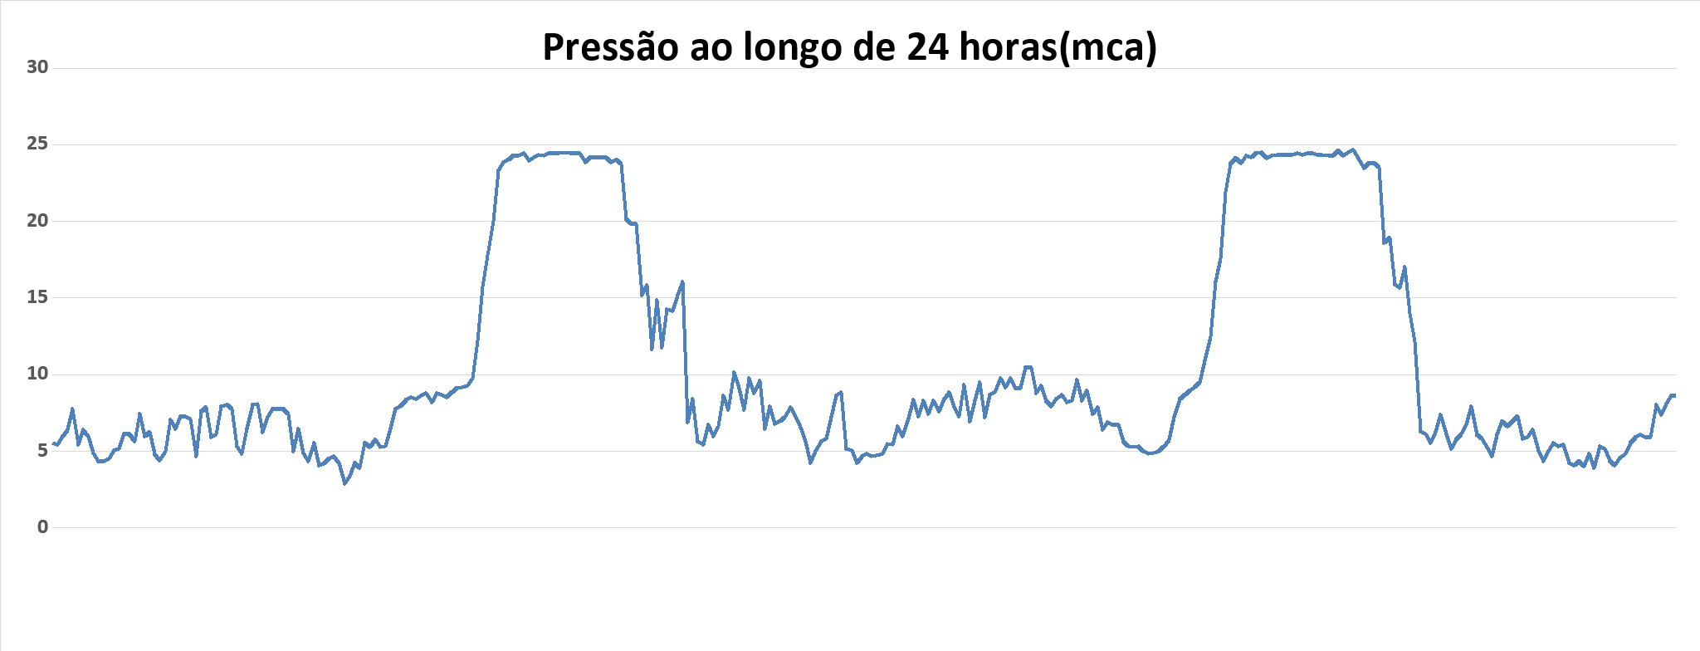
PROBLEMATIZAÇÃO
COTA 84
Notes:
COTA 84

Slide 5
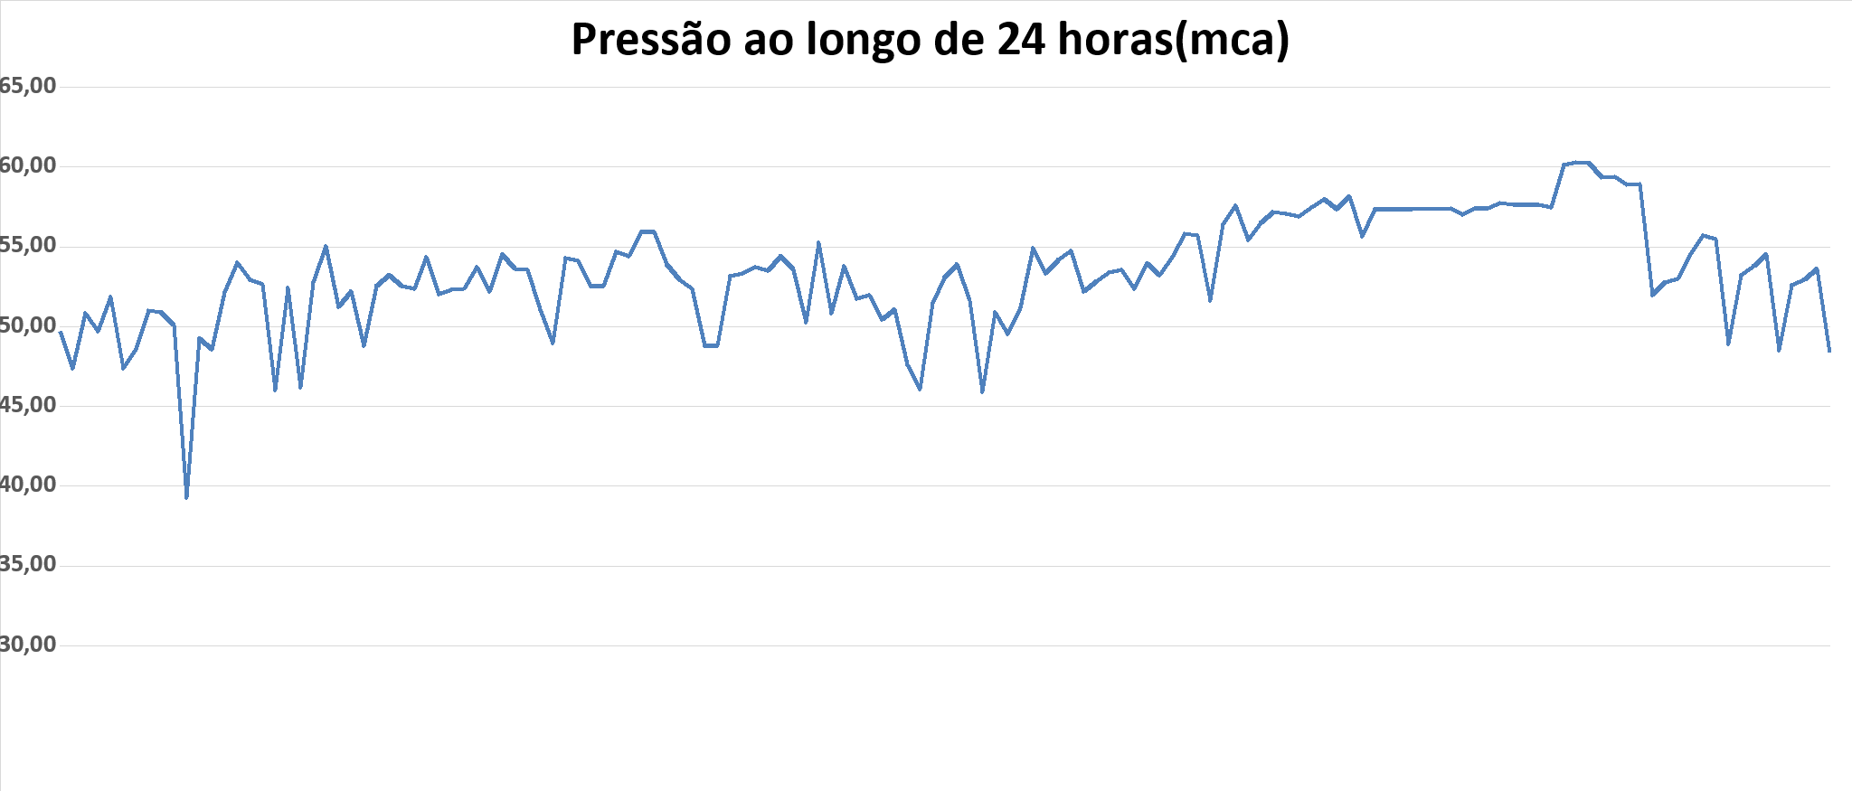
PROBLEMATIZAÇÃO
COTA 40
Notes:
COTA 40

Slide 6
HIPÓTESES
BOMBEAMENTO INSUFICIENTE;
GRANDE VOLUME DE PERDAS FÍSICAS;
INCERTEZA DOS LIMITES DO SETOR.
Notes:
COTA 40

Slide 7
O MÉTODO
ANÁLISE DA ELEVATÓRIA DE RECALQUE
DELIMITAÇÃO DO SETOR DE DISTRIBUIÇÃO
IMPLEMENTAÇÃO DOS SETORES DE MANOBRA
CONTROLE DE PRESSÕES NA REDE DE DISTRIBUIÇÃO
Notes:
COTA 40

Slide 8
O MÉTODO
ANÁLISE DA ELEVATÓRIA DE RECALQUE
DELIMITAÇÃO DO SETOR DE DISTRIBUIÇÃO
IMPLEMENTAÇÃO DOS SETORES DE MANOBRA
CONTROLE DE PRESSÕES NA REDE DE DISTRIBUIÇÃO
Notes:
COTA 40

Slide 9
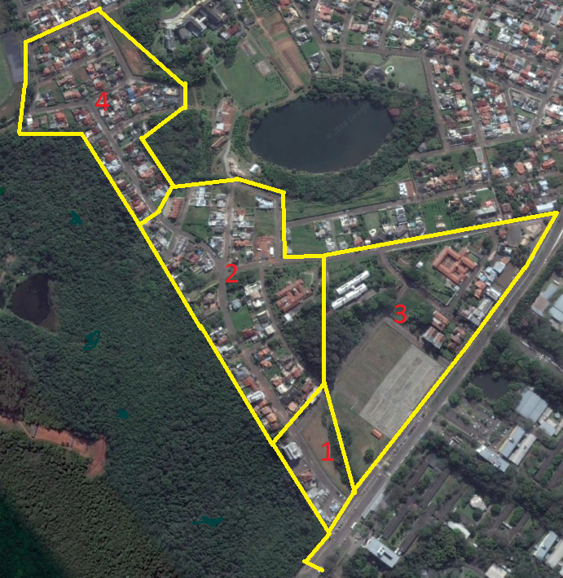
IMPLEMENTAÇÃO DOS SETORES DE MANOBRA
Notes:
COTA 40

Slide 10
CONTROLE DE PRESSÕES NA REDE DE DISTRIBUIÇÃO
USO DE REGISTRADORES DE PRESSÃO;
INSTALAÇÃO DE VRP;
MODULAÇÃO DO RECALQUE.
Notes:
144 LEITURAS/DIA

Slide 11
RESULTADOS/DISCUSSÃO
Parâmetro | 2016 | 2017 | Resultado (%)
Tempo máximo de indisponibilidade (horas) | 192 | 6 | -96,9
Vol. médio de água micromedida (m³/ano) | 41012 | 43187 | 5,1
Consumo de energia elétrica na Elevatória Booster Unisinos (kwh/mês) | 1482 | 1121 | -24,4
Pressão média do sistema (mca) | 20,5 | 19,75 | -3,7
Notes:
144 LEITURAS/DIA

Slide 12
CONCLUSÃO
NÃO HÁ FÓRMULA PRONTA PARA EFICIÊNCIA ENERGÉTICA E REDUÇÃO DE PERDAS;
É NECESSÁRIO UMA COMBINAÇÃO DE AÇÕES ;
MÉTODO DE TRABALHO APLICÁVEL EM OUTROS SISTEMAS;
CONTRIBUIÇÃO PARA A SUSTENTABILIDADE.
Notes:
144 LEITURAS/DIA

Slide 13
CONCLUSÃO
REDUÇÃO DA CAPTAÇÃO DE ÁGUA
AUMENTO DA OFERTA
REDUÇÃO DO CONSUMO ENERGÉTICO
Notes:
144 LEITURAS/DIA

Slide 14
REFERÊNCIAS
AZEVEDO NETTO, J. M., et alli. - "Manual de Hidráulica", Ed. Edgard Blucher Ltda, 9ª Edição, São Paulo, 2015.
BAGGIO, M. Como Formular e Executar Estratégia de Combate às Perdas, com Foco em Resultados? 1º Seminário Nacional de Gestão e Controle de Perdas de Água - ABES, Porto Alegre, 2015
GOMES, A. Montagem de Programas de Desenvolvimento Operacional, Seminário de Gestão Organizacional e Instrumentos de Planejamento, Controle e Avaliação, Ministério das Cidades, 2012
LAMBERT, A.; Hirner, W. Losses from Water Supply Systems: Standard Terminology and Recommended Performance Measures. EUA: IWA, 2000.
MACHADO, R.R.-”O Controle de Pressões nas Redes de Água como Instrumento para o Combate a Desperdícios com Foco na Sustentabilidade. Rio de Janeiro-RJ: Abes-dn, 2016. Disponível em <http://abes-dn.org.br/?p=4184> Acessado em 05/02/2018.
SILVA, B. [et al]. Controle de Perdas de Água em Sistemas de Distribuição. São Paulo – SP: Escola Politécnica de São Paulo, 2003. Disponível em <http://200.144.189.97/phd/LeArq.aspx?id_arq=5067> Acessado em 08/09/2013.
Notes:
144 LEITURAS/DIA

Slide 15
OBRIGADO!

